Slide 1





BÀI 1. HÀM SỐ
(Tiết 1)

Slide 2

Hình thành kiến thức
Mở đầu
Luyện tập
Vận dụng
CÁC HOẠT ĐỘNG

Slide 3
BÀI 1. HÀM SỐ
01
Khởi động:
02
Hình thành kiến thức
Luyện tập
03
04
Vận dụng

Slide 4

HOẠT ĐỘNG
Mở đầu

Slide 5
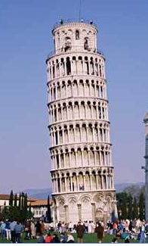
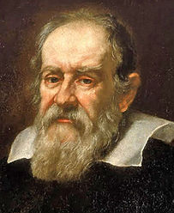
1. KHỞI ĐỘNG
- Tại đỉnh tháp nghiêng Pi-da(Pisa), ở I-ta-li-a,Ga-li-lê (G.Gallilei) đã thả hai quả cầu bằng chì có trọng lượng khác nhau để làm thí nghiệm nghiên cứu chuyển động của một vật rơi tự do.
S(t₀) = 0
- Ông khẳng định rằng, khi một vật rơi tự do (không kể đến sức cản của không khí), vận tốc của nó tăng dần và không phụ thuộc vào trọng lượng của vật.
Quãng đường chuyển động S của nó được biểu diễn gần đúng bởi công thức: S = 5t²
Trong đó t là thời gian tính bằng giây, S tính bằng mét.
Galileo-Galilei
Sinh ngaøy: 15-2-1564
Maát ngaøy : 8-1-1642
Ngaønh: Toaùn hoïc-Vaät Lyù-Thieân vaên.
Hoïc tröôøng: Ñaïi hoïc PISA
S(t) = ?

Slide 6

BÀI 1. HÀM SỐ
HÌNH THÀNH KIẾN THỨC
Học sinh nêu được khái niệm hàm
số $\text{y} \text{=} \text{a}{\text{x}}^{2}$ ($\text{a} \text{≠} \text{0}\text{)}$. Biết cách xác định hệ số $\text{a}$.

Slide 7
BÀI 1. HÀM SỐ
1. Hàm số
HĐ1: Hàm số có dạng hay không? Nếu có hãy xác định hệ số a.
+ Hàm số có dạng ($a≠0).$
+ Hệ số của là a = 5
Trong thực tế còn nhiều cặp đại lượng cũng được liên hệ bởi công thức dạng như diện tích hình vuông có cạnh bằng a là , diện tích hình tròn có bán kính r là

Slide 8





AI NHANH HƠN
LUẬT CHƠI
Mỗi đội cử 4 HS tham gia trò chơi
01
Người thứ hai tìm mảnh ghép chứa hệ số $a$ tương ứng và di chuyển hoàn thiện vào cột B. Lần lượt với người thứ ba và thứ tư.
03
Trong vòng 30 giây, người thứ nhất tìm mảnh ghép chứa hàm số có dạng
và di chuyển để hoàn thiện cột A, sau đó trở về vị trí xuất phát.
02
04
Sau 30 giây đội nào có số mảnh ghép hoàn thiện nhiều hơn đội đó thắng.

Slide 9
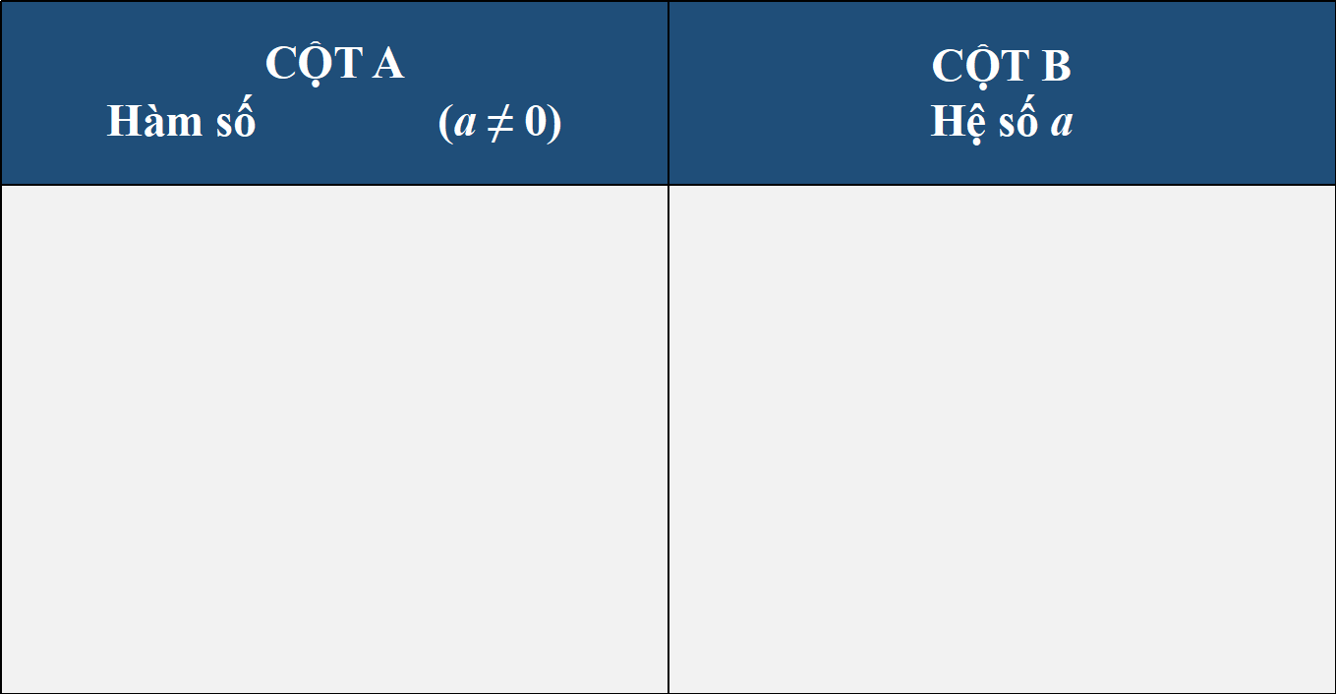
TRÒ CHƠI “AI NHANH HƠN”
CỘT A Hàm số ($\text{a} \text{≠ }\text{0}$) | CỘT B Hệ số a

Slide 10





$$\frac{\text{4}}{\text{9}}$$
-3
$$1$$
$$−1$$
$$\frac{\text{1}}{\text{2}}$$

Slide 11




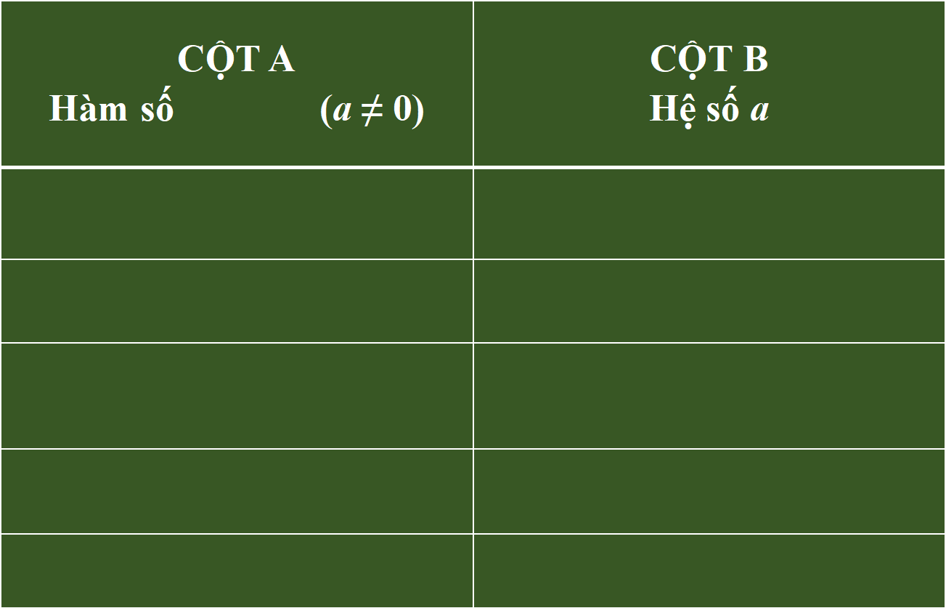
CỘT A Hàm số ($\text{a} \text{≠ }\text{0}$) | CỘT B Hệ số $\text{a}$
$$\text{−}\text{1}$$
$$\text{−}\text{3}$$
$$\frac{\text{1}}{\text{2}}$$
$$\frac{\text{4}}{\text{9}}$$
1

Slide 12








BÀI 1. HÀM SỐ
Ví dụ 1 (sgk/trang 47)
Hàm số nào sau đây có dạng . Đối với những hàm số đó xác định hệ số $a$.
a) $;$
b) $;$
c) $;$
d)$.$
Lời giải
Các hàm số có dạng là:
có a = 1
a)
b) có a $\text{=} \text{−}\text{3}$
c) có $\text{a} \text{=} \frac{\text{4}}{\text{9}}$
Hàm số không có dạng hàm số là d)

Slide 13




BÀI 1. HÀM SỐ
Bài tập củng cố 1 (sgk/trang 47)
Hàm số nào sau đây có dạng . Đối với những hàm số đó xác định hệ số $a$.
b) $;$
c)
a) $;$
Lời giải
Các hàm số có dạng là:
a) $\text{c}\text{ó }\text{a} \text{=} \text{−}\text{1}$
b) có $\text{a} \text{=} \frac{\text{1}}{\text{2}}$
Hàm số không có dạng hàm số là d)

Slide 14


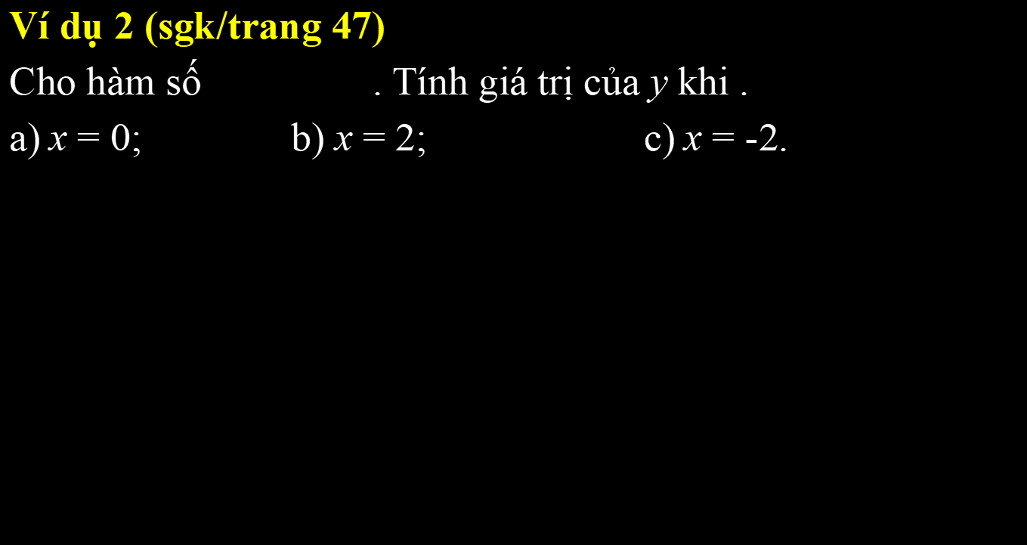
BÀI 1. HÀM SỐ $y=ax^{2}$ ($a≠0)$
Ví dụ 2 (sgk/trang 47)
Cho hàm số . Tính giá trị của y khi .
a) x = 0; b) x = 2; c) x = -2.
Lời giải
Hàm số
a) Với x = 0 thì ${\text{y} \text{=} \text{4}\text{.}\text{0}}^{2}=\text{0}$.
b) Với x = 2 thì ${\text{y} \text{=} \text{4}\text{.}\text{2}}^{2}=$16.
c) Với x = -2 thì ${\text{y} \text{=} \text{4}\text{.(−}\text{2}\text{)}}^{2}=$16.

Slide 15






BÀI 1. HÀM SỐ $\text{y} \text{=} \text{a}{\text{x}}^{2}$ ($\text{a}\text{≠}\text{0}\text{)}$
Bài tập củng cố 2 (sgk/trang 47)
Cho hàm số $\text{y} \text{=} \frac{\text{2}}{\text{3}}{\text{x}}^{2}$. Tính giá trị của y khi:
a) $\text{x} \text{=} \text{−}\text{3}$ ; b) $\text{x} \text{=}$0; c) $\text{x} \text{=}$3.
Lời giải
Hàm số $\text{y} \text{=} \frac{\text{2}}{\text{3}}{\text{x}}^{2}$
a) Với $\text{x} \text{=} \text{−}\text{3}$ thì$\text{y} \text{=} \frac{\text{2}}{\text{3}}{\text{.(−}\text{3}\text{)}}^{2}$ = 6.
Nhận xét:
Hàm số $\text{y} \text{=} \text{a}{\text{x}}^{2}$($\text{a} \text{≠} \text{0}\text{)}$ luôn xác định với mọi $\text{x} \text{∈} \text{R}$.
b) Với $\text{x} \text{=} \text{0}$ thì$\text{y} \text{=}\frac{ \text{2}}{\text{3}}{\text{.}\text{0}}^{2}$ = 0.
c) Với $\text{x} \text{=} \text{3}$ thì$\text{y}\text{=}\frac{\text{2}}{\text{3}}{\text{.}\text{3}}^{2}$ = 6

Slide 16




BÀI 1. HÀM SỐ $y=ax^{2}$ ($a≠0)$
Dạng 1: Xác định hệ số a của hàm số khi biết x, y .
Phương pháp giải:
Thay giá trị cho trước đã biết của x , y vào công thức của hàm số từ đó tìm được a
Bài 1 (sgk/trang 51): Cho hàm số $\text{y} \text{=} \text{a}{\text{x}}^{2}$ ($\text{a} \text{≠} \text{0}\text{)}\text{.}$ Tìm $\text{a}$ biết rằng khi $\text{x} \text{=} \text{−}\text{3}$ thì $\text{y} \text{=} \text{5}\text{.}$
Lời giải
Thay $\text{x} \text{=} \text{−}\text{3}$; $\text{y} \text{=} \text{5}$vào công thức của hàm số ta được
$\text{5} \text{=} \text{a}\text{.}{\text{(−}\text{3}\text{)}}^{2}$ $\text{suy}$ra $\text{5} \text{=} \text{9}\text{a}$ hay $\text{a} \text{=}\frac{ \text{5}}{\text{9}}$
Vậy $\text{x} \text{=} \text{−}\text{3}$; $\text{y} \text{=} \text{5}$thì $\text{a} \text{=} \frac{\text{5}}{\text{9}}$

Slide 17



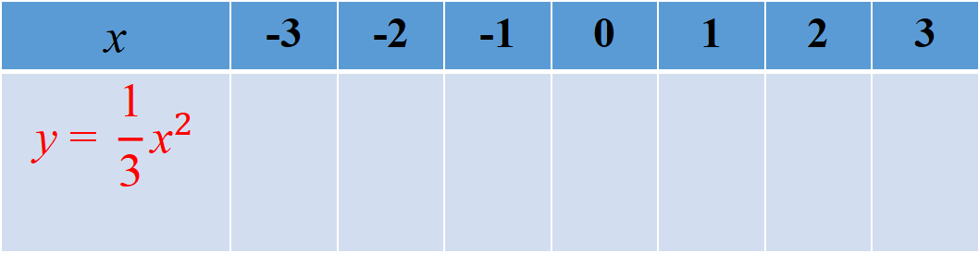

BÀI 1. HÀM SỐ $y=ax^{2}$ ($a≠0)$
Dạng 2: Tính giá trị của hàm số.
Phương pháp giải:
Thay giá trị của x vào công thức của hàm số $\text{y} \text{=} {\text{a}\text{x}}^{2}$rồi thực hiện phép tính
Bài 2 (sgk/trang 51): Tìm giá trị của y tương ứng với giá trị của x trong bảng sau:
x | -3 | -2 | -1 | 0 | 1 | 2 | 3
$$\text{y} \text{= }\frac{\text{1}}{\text{3}}{\text{x}}^{2}$$
$$\frac{4}{3}$$
$$\frac{1}{3}$$
$$\frac{1}{3}$$
$$\frac{4}{3}$$
3
0
3

Slide 18


CỦNG CỐ
BÀI 1. HÀM SỐ $y=ax^{2}$ ($a≠0)$
Giải quyết vấn đề xác định hệ số a trong thực tế .

Slide 19



Bài 4a. ( sgk/trang 51)
Hàm số $\text{y} \text{=} \text{a}{\text{t}}^{2}$biểu thị quãng đường (đơn vị : mét) mà một chiếc xe đua đi được trong khoảng thời gian t (giây) . Giả sử một chiếc xe đua đi được 125 m sau khoảng thời gian là 5 (giây) .Tìm hệ số a ?
Lời giải
Thay $\text{t} \text{=} \text{5}\text{;} \text{y} \text{=} \text{125}$ vào công thức hàm số $y = \text{a}{\text{t}}^{2}$ ta được
$\text{125}$ = $\text{a}\text{.}{\text{5}}^{2}$ $\text{↔}$ 125 = 25a suy ra a = $\frac{\text{125}}{\text{25}}$ = 5 .
Vậy $\text{a} \text{=} \text{5}$

Slide 20

.
HƯỚNG DẪN VỀ NHÀ
- Học bài theo vở ghi và SGK
- Xem trước Mục II : Đồ thị hàm số
- HS làm bài tập sau

Slide 21










Câu 1: Trong các hàm số sau, hàm số có dạng $\text{y} \text{=} \text{a}{\text{x}}^{2}$ ($\text{a} \text{≠} \text{0}\text{)}$ là:
A. $\text{y} \text{= }\frac{\text{1}}{\text{2}}{\text{x}}^{2}\text{;}$
B. $\text{y} \text{=} \text{2}\text{x} \text{−} \text{1}\text{;}$
C. $\text{y} \text{=} \text{5}{\text{x}}^{2}\text{;}$
D. $\text{y} \text{= }\frac{\text{1}}{\text{x} \text{−} \text{2}}\text{.}$
Câu 2: Cho hàm số bậc hai $\text{y} \text{=} \text{a}{\text{x}}^{2}$. Tìm hệ số $\text{a}$ biết khi $\text{x} \text{=} \text{2}$ thì
y$\text{=} \text{4}$.
A. $\text{a} \text{=} \text{1}\text{;}$
B. $\text{a} \text{=} \text{−}\text{1}\text{;}$
C. $\text{a} \text{=} \text{2}\text{;}$
D. $\text{a} \text{=} \text{4}\text{.}$
Câu 3: Cho hàm số bậc hai $y=−x^{2}$. Xác định hệ số $a$ của hàm số
A. $\text{a} \text{=} \text{1}\text{;}$
B. $\text{a} \text{=} \text{−}\text{1}\text{;}$
C. $\text{a} \text{=} \text{2}\text{;}$
D. $\text{a} \text{=} \text{4}\text{.}$
Câu 4: Cho hàm số bậc hai $\text{y} \text{=} \text{2}{\text{x}}^{2}$. Hoàn thành bảng giá trị sau :
x | -1 | 0 | 1
y

Slide 22



CHÀO TẠM BIỆT
VÀ CHÚC CÁC CON HỌC TỐT!

